Slide 2
AIESEC
GLOBAL
INDEPENDENT
NON-POLITICAL
NOT-FOR-PROFIT
YOUTH-RUN ORGANIZATION

Slide 3
I nostri progetti: Global Talent e Teacher
Stage o Tirocinio all’Estero
Contesto Internazionale
Team working
Soft skill
English practise
Esperienza retribuita
Enti e Aziende internazionali

Slide 4
GLOBAL TALENT - GTa
ESPERIENZA DI TIROCINIO
SHORT
MEDIUM-LONG
ACCESSIBILE
ACCESSIBILE DAL 3 ANNO DI TRIENNALE IN SU
6-12 SETTIMANE
12-78 SETTIMANE
DALLA MAGISTRALE
A35\45 ORE LAVORATIVE PER SETTIMANA
A35\45 ORE LAVORATIVE PER SETTIMANA
425 EURO
465 EURO
< 8 SETTIMANE: INCLUSO
> 8 SETTIMANE: PREVISTO MA NON PAGATO
SALARIO PREVISTO SOLO PER LE ESPERIENZE
DALLE 8 SETTIMANE IN SU
SPESSO INCLUSA
SALARIO PREVISTO
REQUISITI:
COMPETENZE PARI AL B2\C1 IN INGLESE (ANCHE NON CERTIFICATE)
ESPERIENZE DI VOLONTARIATO\LAVORATIVE
*PREFERIBILMENTE COERENTI CON IL PROGETTO SCELTO

Slide 5
GLOBAL TEACHER - GTe
ESPERIENZA DI INSEGNAMENTO
SHORT
MEDIUM-LONG
ACCESSIBILE
ACCESSIBILE DAL 3 ANNO DI TRIENNALE IN SU
9-12 SETTIMANE
13-78 SETTIMANE
DALLA MAGISTRALE
A35\45 ORE LAVORATIVE PER SETTIMANA
A35\45 ORE LAVORATIVE PER SETTIMANA
425 EURO
465 EURO
SALARIO PREVISTO
ALLOGGIO SPESSO INCLUSO
ALLOGGIO PREVISTO MA NON PAGATO
SALARIO PREVISTO
REQUISITI:
COMPETENZE B2\C1 IN INGLESE CERTIFICATE ESPERIENZE DI VOLONTARIATO\LAVORATIVE
*PREFERIBILMENTE COERENTI CON IL PROGETTO SCELTO

Slide 6
Covid-19 Management
Nonostante il virus COVID-19, garantiamo maggiore flessibilità e sicurezza per rendere ottimale la vostra esperienza!
Garantiamo:
Profonda attenzione per la situazione sanitaria
Focus su destinazioni sicure
Aggiornamento quotidiano con Paesi partner
Supporto costante agli stagisti

Slide 7
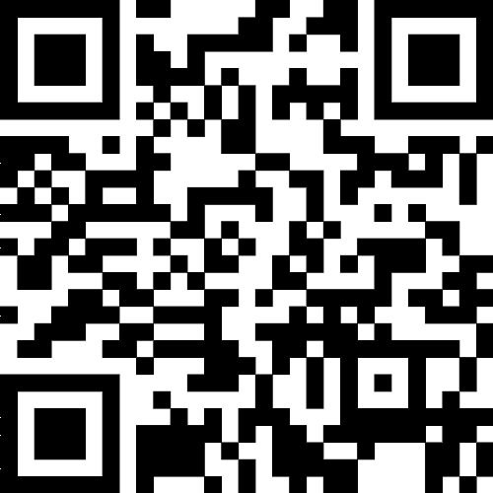
Che cosa stai aspettando?
Inquadra il QR code oppure
compila questo form e in 24h sarai ricontattato da un membro AIESEC che ti darà tutte le informazioni che cerchi!
http://bit.ly/GT-NapoliParthenope
AIESEC Italia
For more info send a mail to vivianna.zitani@aiesec.net
aiesecitalia

